Slide 1
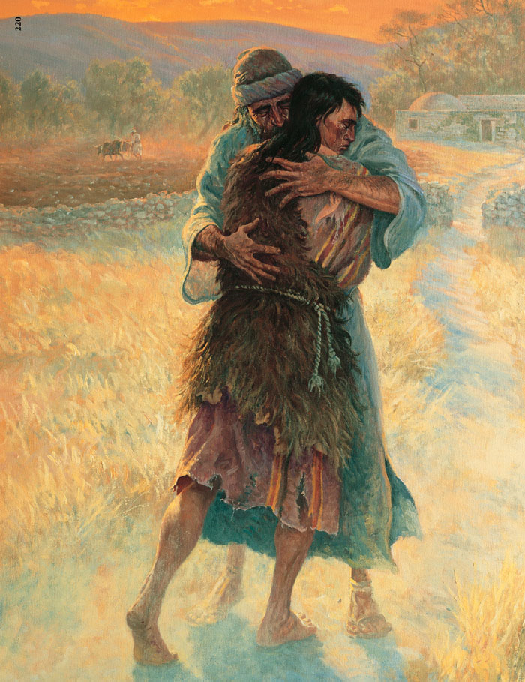
Festa tal-Festi!
ofm.org.mt
Il-24 Ħadd ta’ matul is-sena Ċ

Slide 2
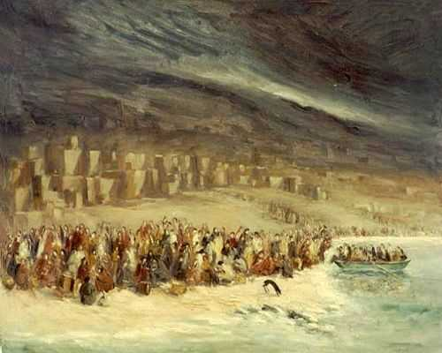
Qari mill-Ktieb ta’ l-Eżodu. Eż 32, 7-11, 13-14

Slide 3
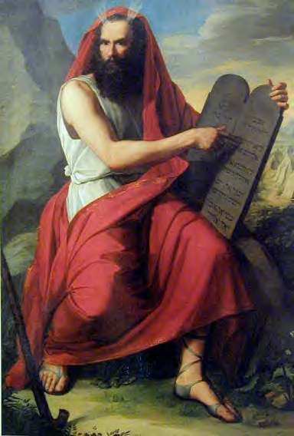
F’dak iż-żmien, il-Mulej qal lil Mosè: «Mur u inżel, għaliex tħassar il-poplu tiegħek, li inti tellajt mill-Eġittu.

Slide 4
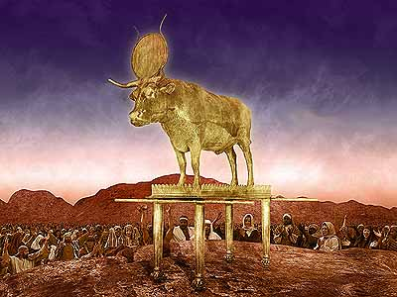
Malajr warrbu mit-triq li jiena wrejthom: għamlu għalihom għoġol tal-metall imdewweb, niżlu wiċċhom fl-art iqimuh,

Slide 5
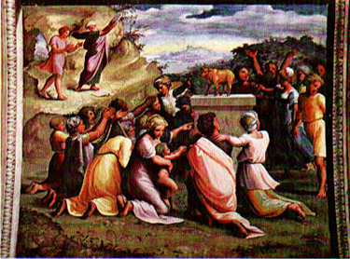
u offrewlu sagrifiċċju u qalu: “Dawn huma l-allat tiegħek, Iżrael, li tellgħuk mill-art tal-Eġittu.”»

Slide 6
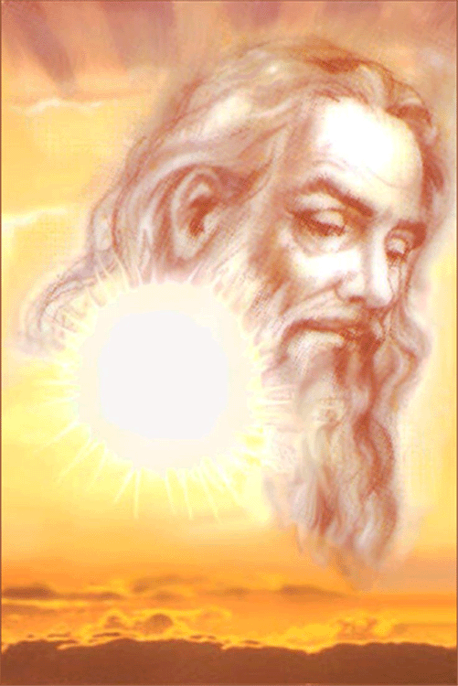
U l-Mulej issokta jgħid lil Mosè: «Jiena ħarist lejn dan il-poplu, u rajt li hu poplu ta’ ras iebsa.

Slide 7
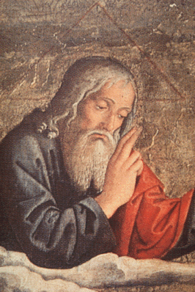
Ħallini waħdi, issa, ħalli nixgħel il-korla tiegħi għalihom u neqridhom. U lilek nagħmlek ġens kbir.»

Slide 8
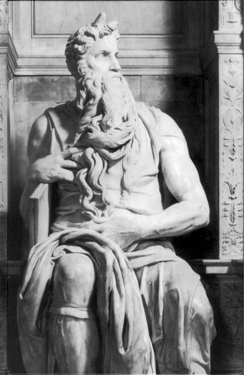
Mosè mbagħad talab bil-ħniena quddiem il-Mulej, Alla tiegħu, u qal:

Slide 9
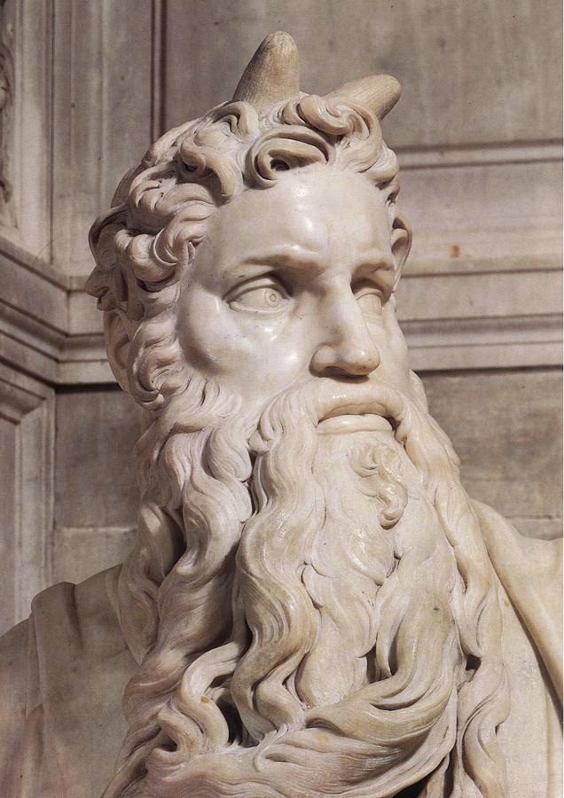
«Għaliex, Mulej, tixgħel bil-korla tiegħek għall-poplu tiegħek, li int, b’ħila kbira u b’id qawwija, ħriġtu mill-art tal-Eġittu?

Slide 10
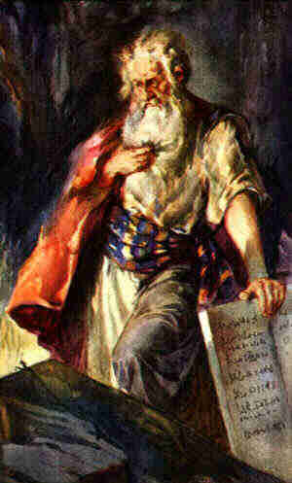
Ftakar f’Abraham, f’Iżakk u f’Iżrael, il-qaddejja tiegħek, li int ħliftilhom bik innifsek u għedtilhom:

Slide 11
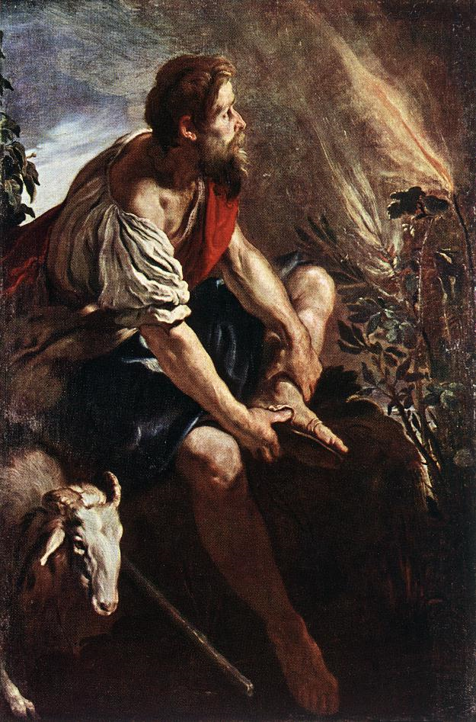
“Inkattar in-nisel tagħkom bħall-kwiekeb tas-sema, u din l-art kollha, li jien wegħedt, nagħtiha lil nisilkom bħala wirt għal dejjem.”»

Slide 12
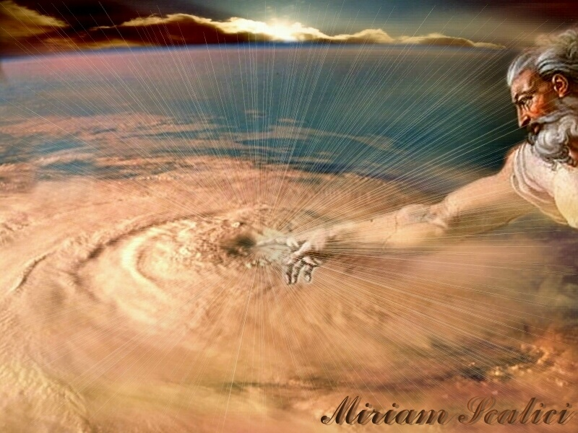
U l-Mulej nidem mill-ħsara li qal li kien se jagħmel lill-poplu tiegħu.

Slide 13
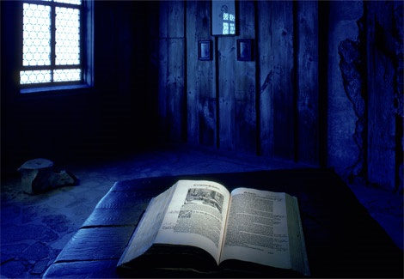
Il-Kelma tal-Mulej
Irroddu ħajr lil Alla

Slide 14
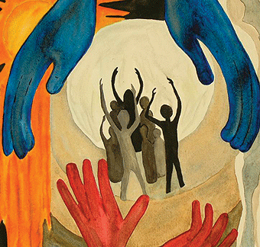
Salm Responsorjali Salm 50 (51), 3-4.12-13. 17 u 19
Inqum u mmur għand missieri

Slide 15
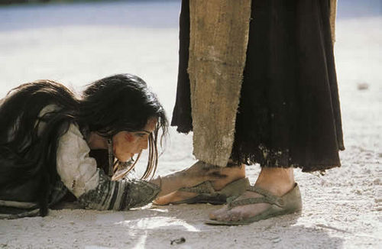
Ikollok ħniena minni, o Alla, fi tjubitek;
fil-kobor tal-ħniena tiegħek ħassar ħtijieti.
Aħsilni kollni mill-ħtija tiegħi;
naddafni mid-dnub tiegħi.

Slide 16
Salm Responsorjali Salm 50 (51), 3-4.12-13. 17 u 19
Inqum u mmur għand missieri

Slide 17
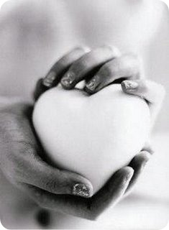
Oħloq fija qalb safja, o Alla,
u spirtu qawwi ġedded fija.
La twarrabnix minn quddiemek;
tneħħix minni l-ispirtu qaddis tiegħek.

Slide 18
Salm Responsorjali Salm 50 (51), 3-4.12-13. 17 u 19
Inqum u mmur għand missieri

Slide 19
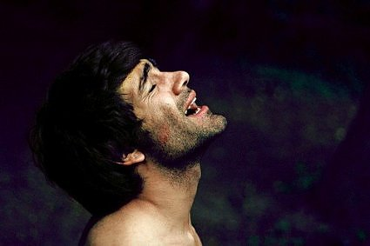
Is-sagrifiċċju tiegħi, o Alla, hu l-qalb niedma;
qalb maqsuma u sogħbiena ma twarrabhiex, o Alla.
Iftaħli xufftejja, Sidi,
u fommi jxandar it-tifħir tiegħek.

Slide 20
Salm Responsorjali Salm 50 (51), 3-4.12-13. 17 u 19
Inqum u mmur għand missieri

Slide 21
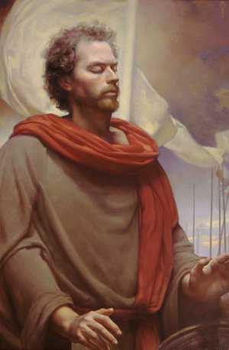
Kristu Ġesù ġie fid-dinja biex isalva l-midinbin. Qari mill-Ewwel Ittra ta’ San Pawl Appostlu lil Timotju 1 Tim 1, 12-17

Slide 22
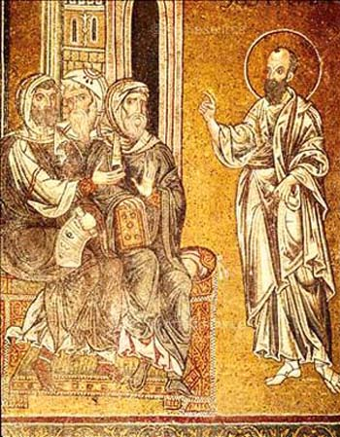
Għażiż, niżżi ħajr lil Kristu Ġesù Sidna, li tani l-qawwa għal dan ix-xogħol

Slide 23
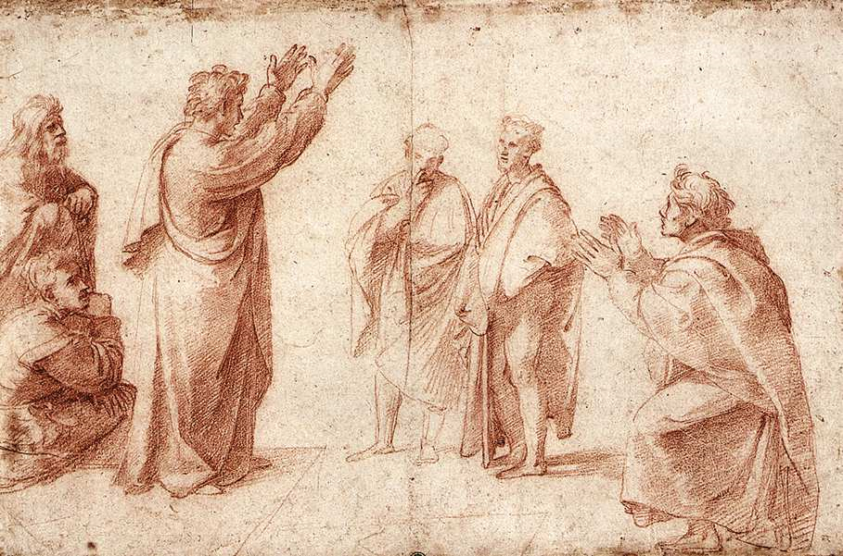
u li deherlu li kienet tistħoqqli l-fiduċja tiegħu u għamilni ministru tiegħu, lili li qabel kont dagħaj, persekutur u żeblieħi tiegħu.

Slide 24
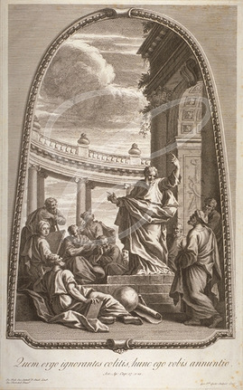
Iżda sibt il-ħniena, għax dak li għamilt għamiltu bla ma kont naf, billi kont għadni bla fidi.

Slide 25
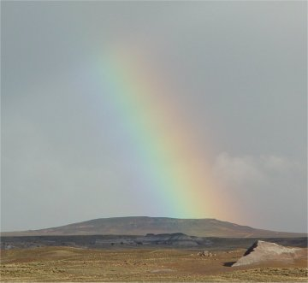
Anzi lili l-grazzja ta’ Sidna kienet mogħtija bil-kotra, flimkien mal-fidi u mal-imħabba, li hi fi Kristu Ġesù.

Slide 26
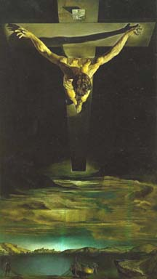
Din hija kelma ta’ min jemminha u jilqagħha għalkollox:

Slide 27
li Kristu Ġesù ġie fid-dinja biex isalva l-midinbin; u fosthom, lili l-ewwel wieħed.

Slide 28
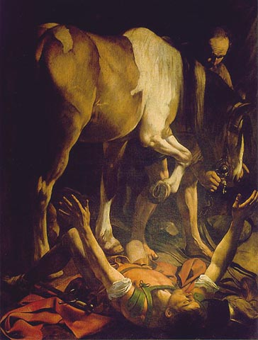
Iżda jien minħabba f’hekk sibt il-ħniena, biex bija, bħala l-ewwel wieħed,

Slide 29
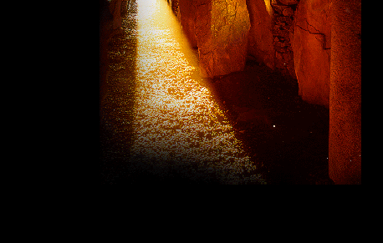
Kristu Ġesù juri s-sabar kollu tiegħu, b’eżempju għal dawk li kienu għad iridu jemmnu fih biex ikollhom il-ħajja ta’ dejjem.

Slide 30
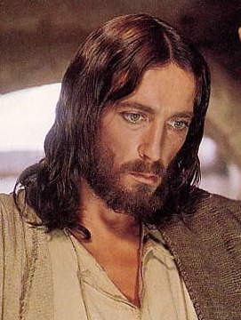
Lis-Sultan ta’ dejjem, li ma jmutx u li ma jidhirx, lil Alla waħdu, ġieħ u glorja għal dejjem ta’ dejjem! Ammen.

Slide 31
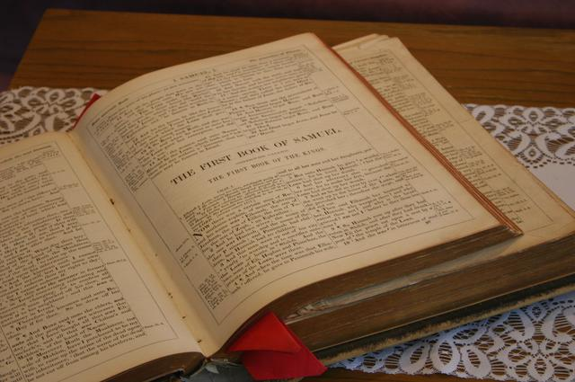
Il-Kelma tal-Mulej
Irroddu ħajr lil Alla

Slide 32
Hallelujah. Hallelujah. Hallelujah.
Alla kien li ħabbeb il-ħolqien miegħu nnifsu permezz ta’ Kristu, u fdalna l-ministeru ta’ din il-ħbiberija

Slide 33
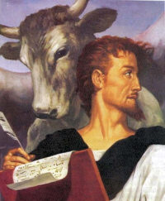
Qari mill-Evanġelju skont San Luqa. Lq 15, 1-32
Ikun hemm ferħ fost l-anġli ta’ Alla għal midneb wieħed li jindem.

Slide 34
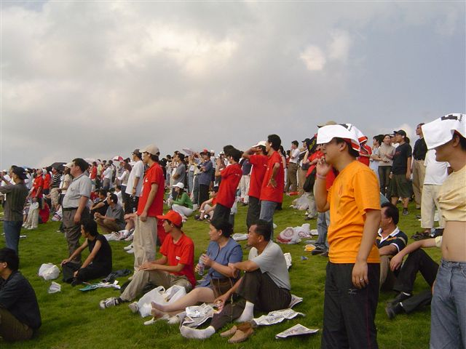
F’dak iż-żmien, il-pubblikani u l-midinbin kienu jersqu lejn Ġesù bi ħġarhom biex jisimgħuh.

Slide 35
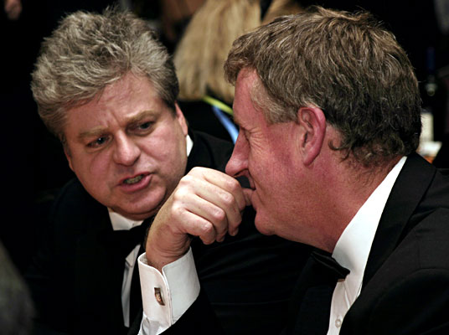
U kemm il-fariżej u kemm il-kittieba kienu jgemgmu u jgħidu: «Nies midinba
jilqa’ għandu dan u jiekol magħhom.»

Slide 36
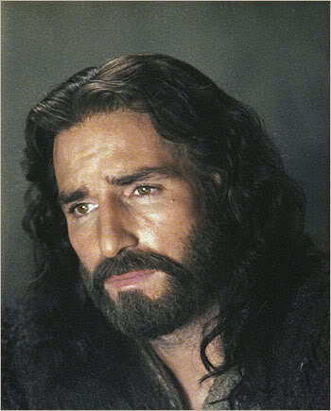
U Ġesu’ qabad u qalilhom din il-parabbola:

Slide 37
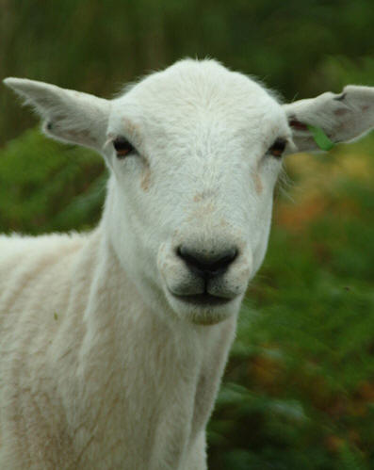
Ġesù qabad u qalilhom din il-parabbola: «Min hu dak fostkom li jkollu mitt nagħġa u jitlef waħda minnhom,

Slide 38
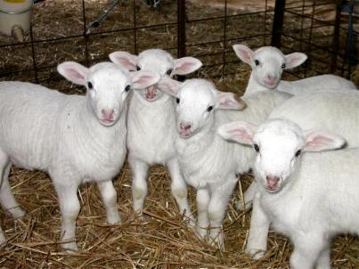
u ma jħallix id-disgħa u disgħin l-oħra fid-deżert biex imur wara l-mitlufa sa ma jsibha?

Slide 39
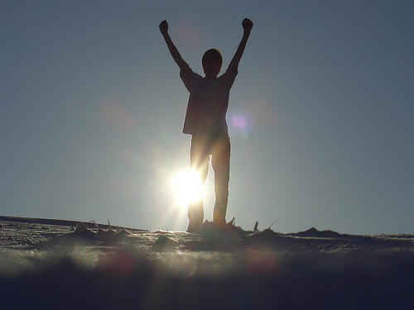
U meta jsibha, jifraħ biha u jerfagħha fuq spallejh, imur id-dar, isejjaħ għandu lil ħbiebu u l-ġirien, u jgħidilhom: “Ifirħu miegħi, għax sibt in-nagħġa li kienet intilfitli.”

Slide 40
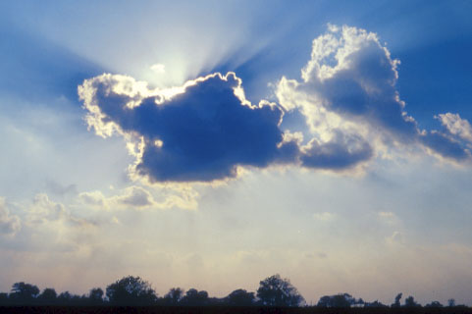
Ngħidilkom li l-istess jiġri fis-smewwiet: ikun hemm aktar ferħ għal midneb wieħed li jindem milli għal disgħa u disgħin bniedem tajjeb li ma kellux bżonn ta’ ndiema.

Slide 41
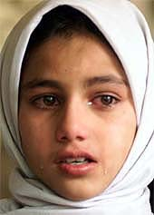
Jew min hi dik il-mara li jkollha għaxar drakmiet u titlef waħda minnhom,

Slide 42
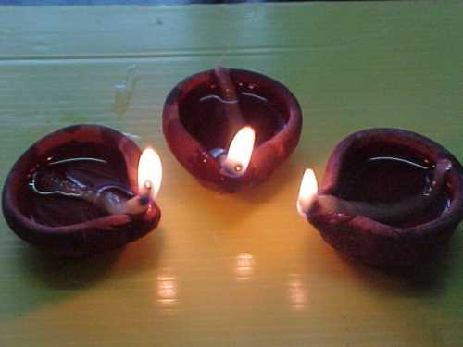
li mhijiex sejra tixgħel il-musbieħ u tiknes id-dar, u tibqa’ tfittex bil-għaqal sa ma ssibha?

Slide 43
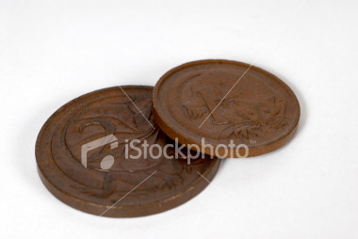
U meta ssibha, issejjaħ għandha lil ħbiebha u l-ġirien, u tgħidilhom: “Ifirħu miegħi, għax sibt id-drakma li kienet intilfitli.”

Slide 44
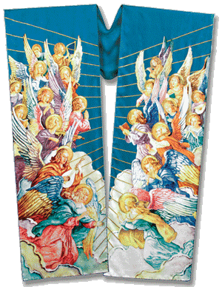
Ngħidilkom jien li l-istess ferħ ikun hemm fost l-anġli ta’ Alla għal midneb wieħed li jindem.» Qalilhom ukoll:

Slide 45
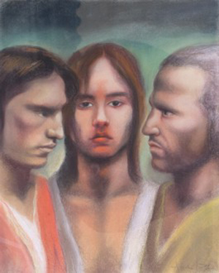
“Kien
Hemm
raġel
li kellu żewġ
ulied.

Slide 46
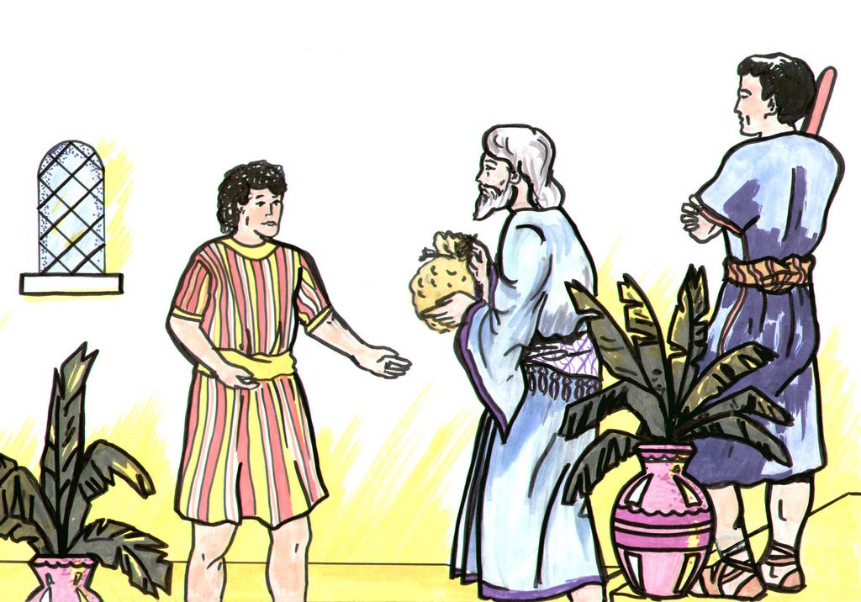
Iż-żgħir qal lil missieru, ‘Missier, agħtini s-sehem li jmiss lili mill-ġid.” U dak qassmilhom il-ġid.

Slide 47
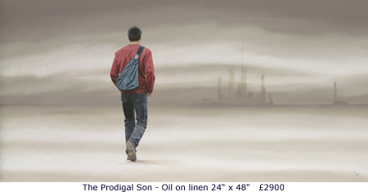
Ma kinux għaddew wisq ġranet, meta ż-żgħir sarr kollox u telaq minn beltu lejn pajjiż imbiegħed,

Slide 48
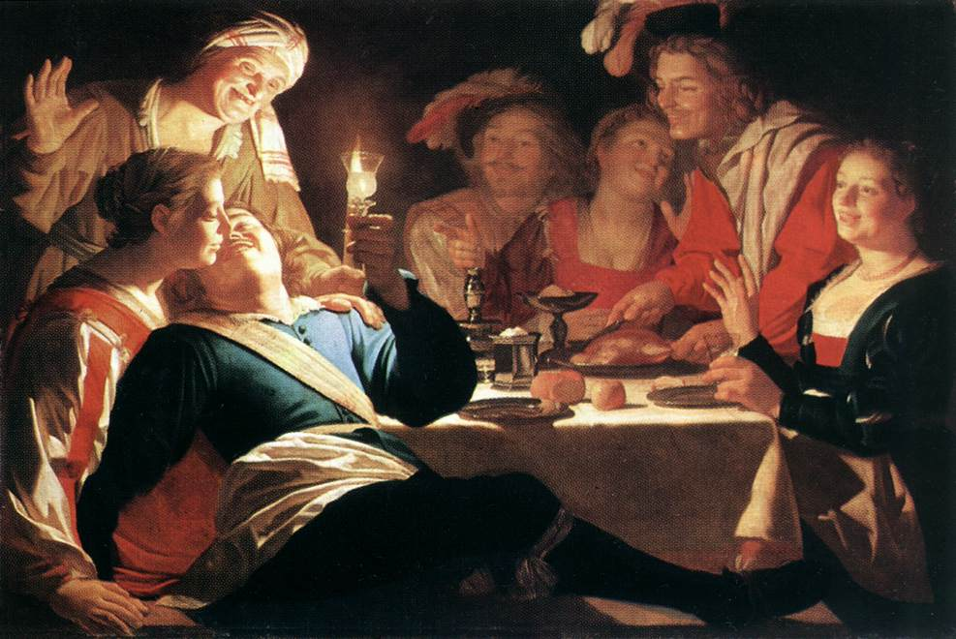
hemmhekk berbaq ġidu kollu f’ħajja mtajra.

Slide 49
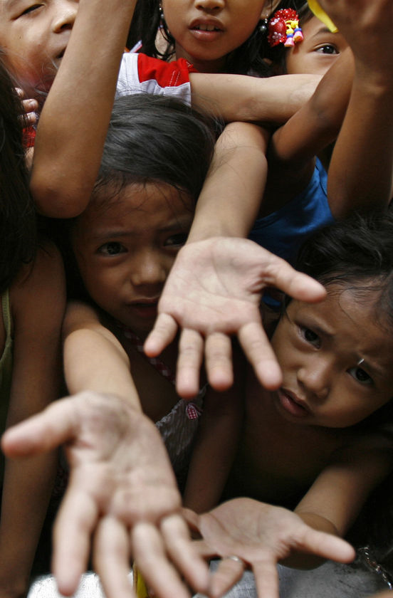
Meta ħela kull ma kellu, fuq dak il-pajjiż waqa’ ġuħ kbir, u hu beda jħoss ruħu fil-bżonn.

Slide 50
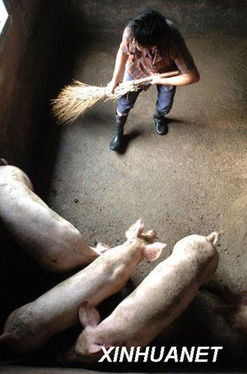
U mar daħal ma wieħed minn dak il-pajjiż li bagħtu fir-raba’ tiegħu jirgħa l-qżieqeż.

Slide 51
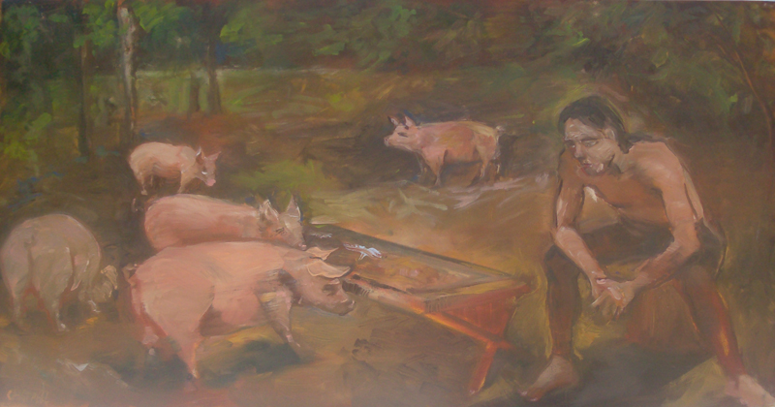
Kien jixtieq ħafna kieku jimla’ żaqqu mqar bil-ħarrub li kienu jieklu l-qżieqeż, imma ħadd ma kien jagħtih.
Imbagħad daħal fih innifsu u qal,

Slide 52
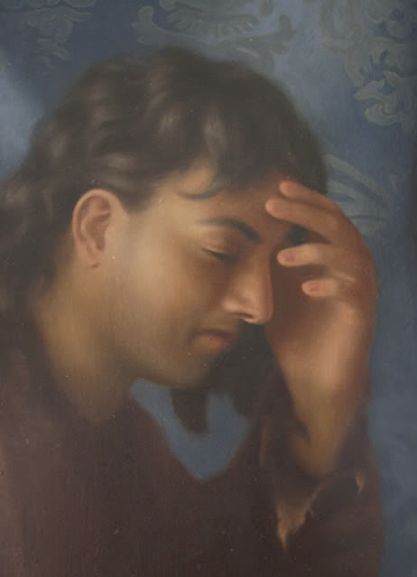
‘Kemm lavranti ma’ missieri għandhom ħobż bix-xaba’, u jien qiegħed hawn imut bil-ġuħ!

Slide 53
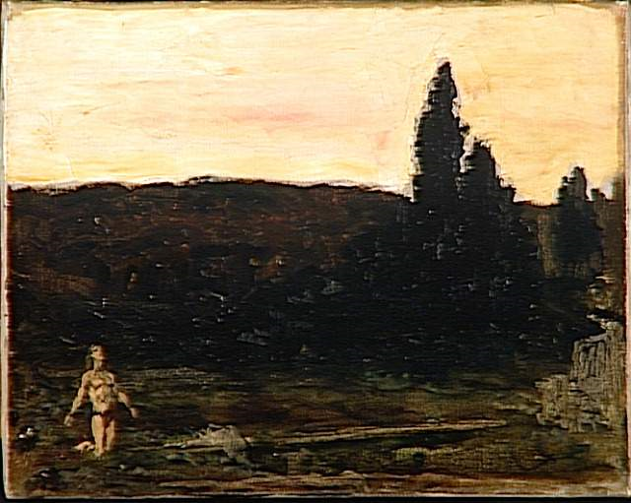
Ħa nqum u mmur għand missieri, u ngħidlu: Missier, dnibt kontra s-sema u kontra tiegħek;

Slide 54
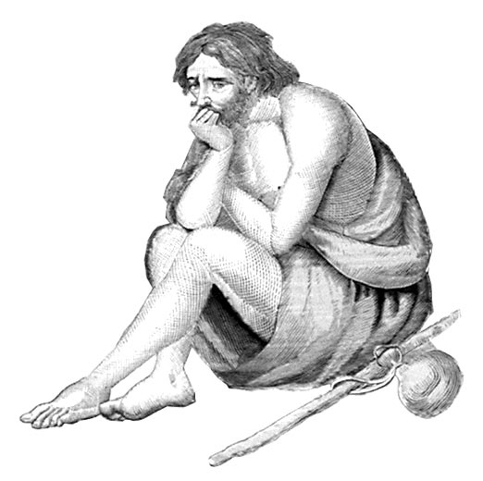
ma jistħoqqlix iżjed nissejjaħ ibnek; żommni b’wieħed mil-lavranti tiegħek.”

Slide 55
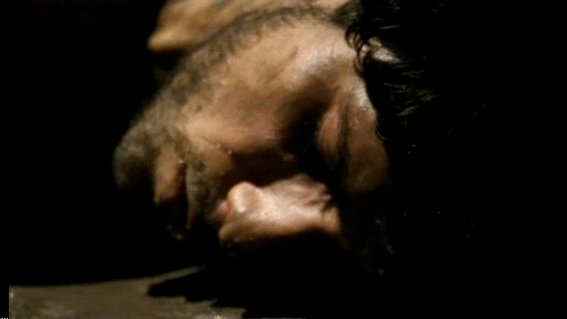
Qam, u telaq għal għand missieru.

Slide 56
Iżda kif kien għadu fil-bogħod missieru lemħu u tħassru,
u b’ġirja waħda mar inxteħet fuq għonqu u mlieh bil-bews.

Slide 57
Qallu ibnu: “Missier, dnibt kontra s-sema u kontra tiegħek; ma jistħoqqlix iżjed nissejjaħ ibnek.”

Slide 58
Iżda l-missier qal lill-qaddejja tiegħu: ‘Isaw! Ġibulu l-isbaħ libsa u xidduhielu,

Slide 59
libbsulu ċ-ċurkett f’sebgħu
u
s-sandli f’riġlejh!

Slide 60
Ġibu l-għoġol l-imsemmen u oqtluh, ħa nieklu u nagħmlu festa, għax dan ibni kien mejjet u reġa’ qam, kien mitluf u nstab!’ U jagħmlu festa.

Slide 61
Mela ibnu l-kbir kien fl-għalqa. Huwa u rieġa’ lura, kif wasal qrib id-dar sema’ daqq u żfin.
Sejjaħ wieħed mill-qaddejja u staqsieh dan x’kien. qallu dak, “Hawn ħuk, u missierek qatillu l-għoġol l-imsemmen, għax reġa’ għandu qawwi u sħiħ.”

Slide 62
Sejjaħ wieħed mill-qaddejja u staqsieh dan x’kien. qallu dak, “Hawn ħuk,
u missierek qatillu l-għoġol l-imsemmen, għax reġa’ għandu qawwi u sħiħ.”

Slide 63
Hu inkorla, u ma riedx jidħol ġewwa, iżda missieru ħareġ jitolbu jidħol. Iżda hu qal lil missieru: “Ara, ili dawn is-snin kollha naqdik, kelmtek ma ksirthielek qatt, u kieku qatt tajtni gidi lili biex nagħmel ikla u nifraħ ma’ ħbiebi! Imbagħad jiġi dan ibnek, li belagħlek ġidek man-nisa żienja, u lilu toqtollu l-għoġol l-imsemmen!”

Slide 64
Wieġbu missieru: “Ibni, inti dejjem miegħi, u kulma hu tiegħi huwa tiegħek. Imma kien meħtieġ li nagħmlu festa u nifirħu, għax dan ħuk kien mejjet u raġa’ qam, kien mitluf u nstab.”»

Slide 65
Il-Kelma tal- Mulej
It-tifħir lilek Kristu.

